Slide 1
Modul Italienisch
    6° classe 2 ore
    7° classe 2 ore
    8° classe 1 ora
„Espresso 1“
Simon Wirthensohn

Slide 2
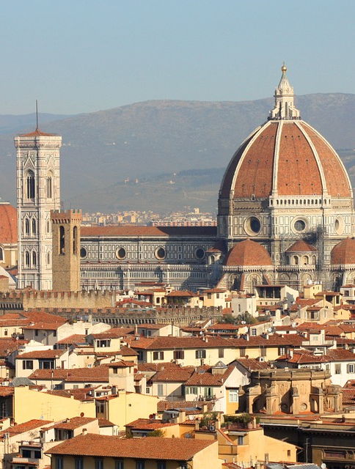
Viaggio in Italia?
Geografia
Landeskunde
Arte
Storia
Musica

